Slide 2
স্বাগতম সবাইকে

Slide 3
শিক্ষক পরিচিতি
বরাত হোসেন
সহকারি শিক্ষক
মিয়ারহাট উচ্চ বিদ্যালয়,
কালকিনি,মাদারীপুর।
মোবাইল ০১৭১৭৩৮৮৯৫৩

Slide 4
১০ম শ্রেণি
বিষয়ঃ বাংলা ১ম পত্র
পাঠঃ কবিতা
আজকের পাঠঃ কবিতা
উপস্থিত শিক্ষাথী©র সংখ্যাঃ ৫০ জন
সময়ঃ ৫০ মিনিট
তারিখঃ 27/10/2020

Slide 5
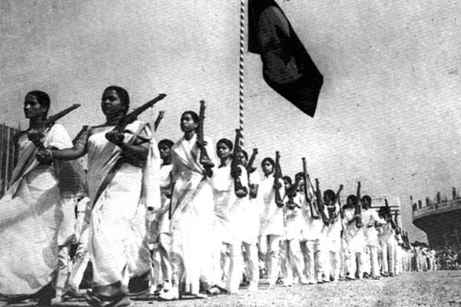
এ গুলো কিসের ছবি?
সাহিসী মুক্তিযোদ্ধাদের

Slide 6
সাহসী জননী বাংলা
কামাল চৌধুরী

Slide 7
এই পাঠ শেষে শিক্ষার্থীরা –
লেখক পরিচিতি বলতে পারবে।
নতুন শব্দের অর্থ বলতে পারবে।
মুক্তি যুদ্ধ মুক্তিযুদ্ধের চেতনা সম্পর্কে বলতে পারবে।
বাঙ্গালি জাতির ইতিহাস ঐতিহ্য সম্পর্কে বলতে পারবে।
পাকিস্তানী হানাদার বাহিনীর অত্যাচার নির্যাতন সম্পর্কে বলতে পারবে।
মুক্তিযোদ্ধাদের মহান আত্বত্যাগ সম্পর্কে বলতে পারবে।

Slide 8
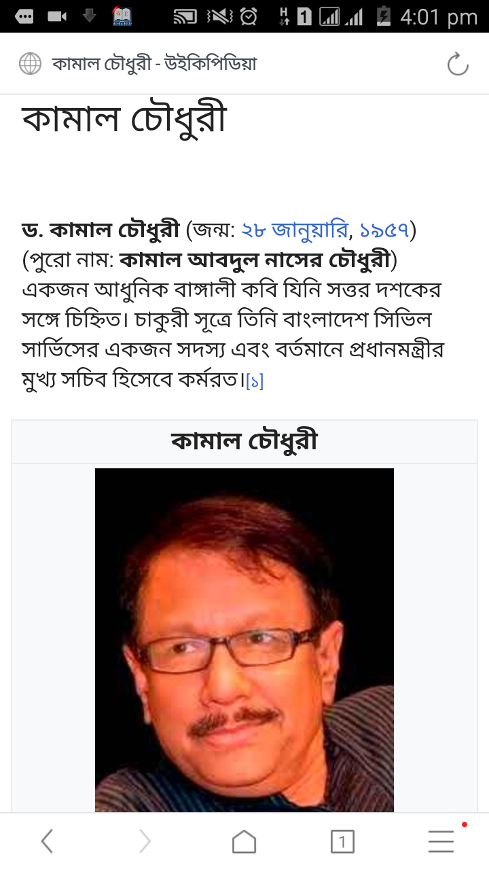
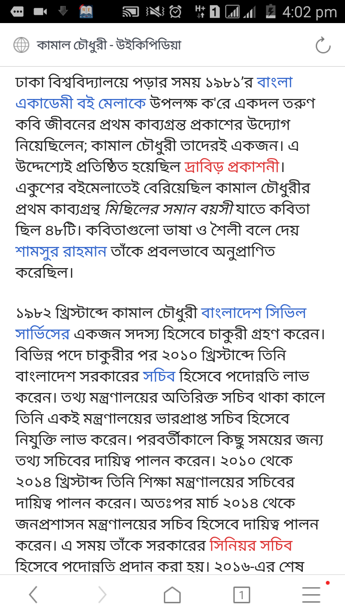
কবি পরিচিতি

Slide 9
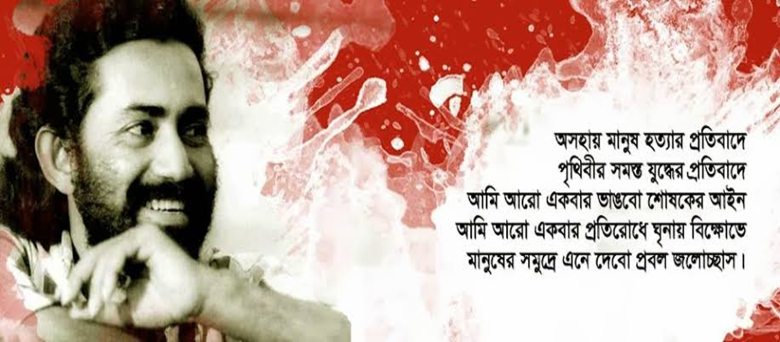
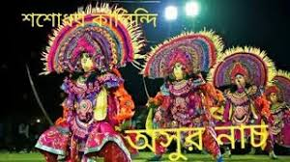
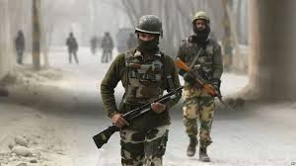
শব্দার্থ
অসুর নৃত্য = দানবের নৃত্য
কবিতার হাতে রাইফেল= কবিতাকে যুদ্ধের অস্র হিসাবে ব্যবহার
ঘৃণার কার্তুজ = বন্দুকের টোটা

Slide 10
আদর্শ পাঠঃ
সরব পাঠঃ

Slide 11
একক কাজঃ
অ আ ক খ বর্ণমালা পথে পথে তেপান্তরে ঘুরে বলতে কী বুঝো ?

Slide 12
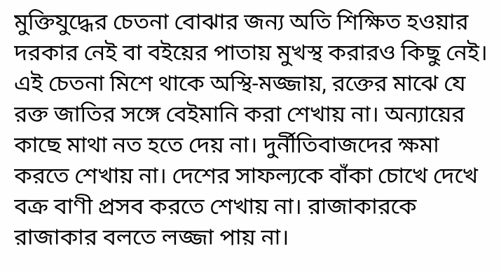
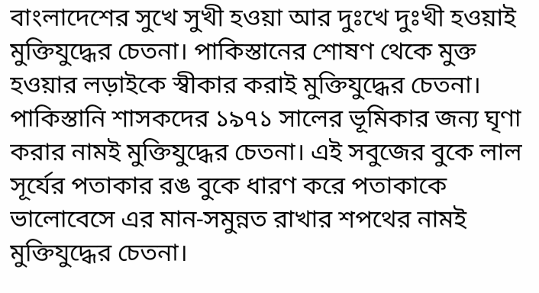
পাঠ বিশ্লেষণ

Slide 13
শহীদদের আত্মত্যাগের গুরুত্বঃ
বাঙালিদের বীরত্ব কোথায়ঃ
অনার্য জাতিঃ

Slide 14
দলীয় কাজঃ
তুমি একজন মুক্তিযোদ্ধা হিসেবে মুক্তিযুদ্ধে কিভাবে অবদান রাখতে পারতে?

Slide 15
মুল্যায়নঃ
কবিতাটি কোন প্রেক্ষাপটে লেখা?
বাঙালিদের কি বলে আখ্যায়িত করা হয়েছিল?
বাঙালিরা কিসের জাতি কবিতার আলোকে ব্যাখ্যা কর।

Slide 16
বাড়ির কাজঃ
বাঙালি জাতি সাহসী ও সংগ্রামী ব্যাখ্যা কর।

Slide 17
ধন্যবাদ

